Slide 1
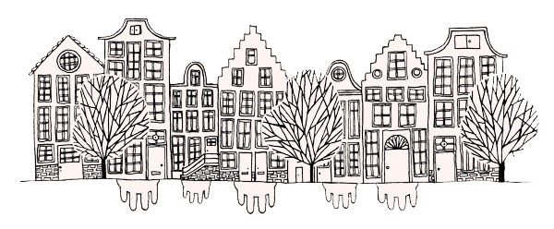
Amstelhaege: De Huisjesmelkers
Roos Greven Nathalie van Sterkenburg Jitse Schol

Slide 2
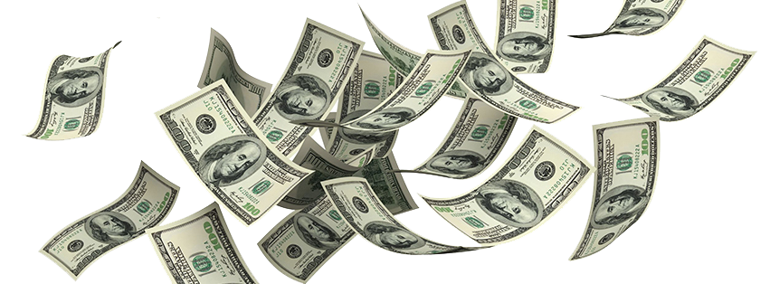
Nieuwbouwwijk Doel: Hoogste kavelwaarde bereiken
Eengezins
8m x 8m, 2m verplichte vrijstand
€285.000, +3% per extra meter vrijstand
Bungalow
10m x 7.5m, 3m verplichte vrijstand
€399.000, +4% per extra meter vrijstand
Maison
11m x 10.5m, 6m verplichte vrijstand
€610.000 +6% per extra meter vrijstand

Slide 3
Datastructuur
Coordinaten

Slide 4
Algoritmes
Random
Greedy
Hill Climbing
Simulated Annealing
Particle Swarm

Slide 5
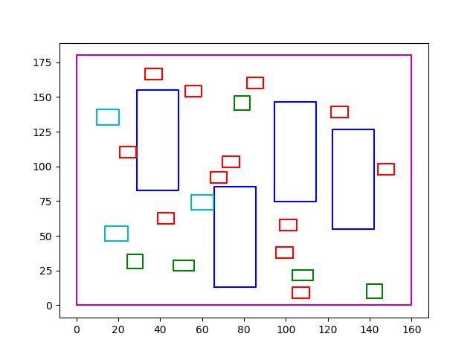
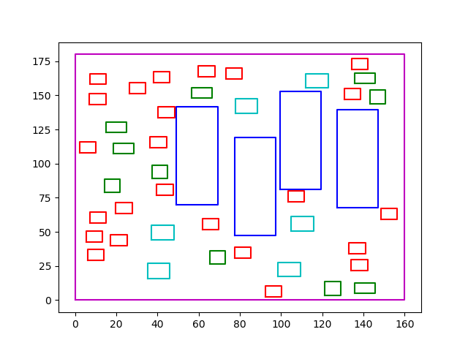
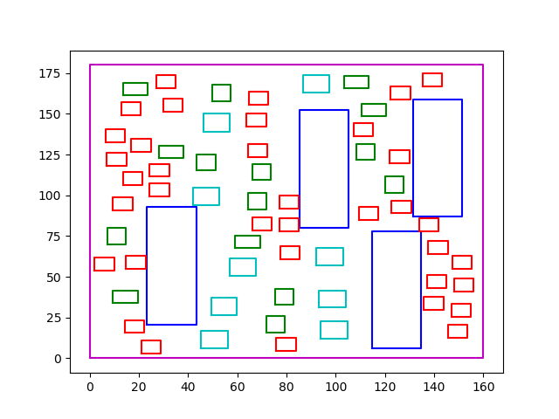
Random
Waarde:
€9.554.057
Minimale waarde:
€7.245.000
(loop) plaatsen water:
maak water
(if) check of water geplaatst kan worden:
plaats water
(loop) plaatsen huizen:
maak huis
(if) check of huis geplaatst kan worden:
plaats huis
scorefunctie + visualisatie
Waarde:
€16.102.734
Minimale waarde:
€14.490.000
Waarde:
€23.469.612
Minimale waarde:
€21.735.000

Slide 6
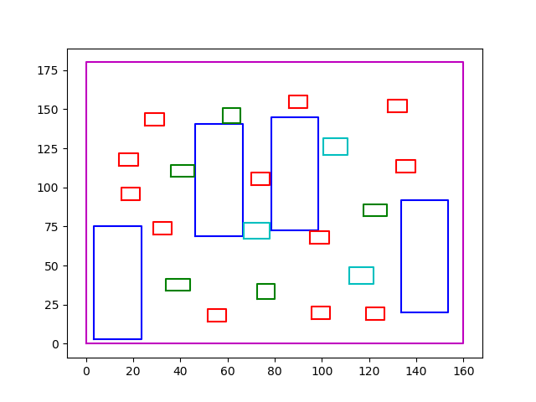
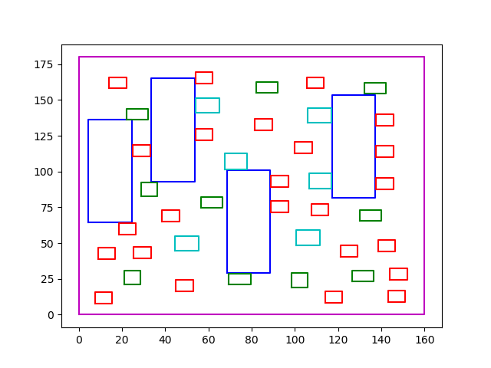
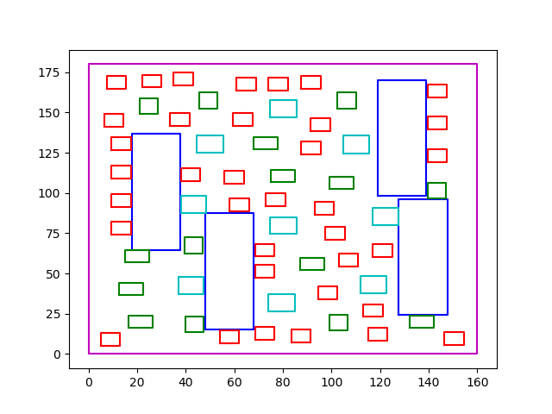
Greedy
Waarde:
€11.343.076
Minimale waarde:
€7.245.000
(loop) plaatsen water:
maak water
(if) check of water geplaatst kan worden:
plaats water
(loop) plaatsen huizen:
maak huis
(loop) alle mogelijke coördinaten:
(if) coördinaat levert een betere prijs op:
onthoud coördinaat
plaats huis met beste coördinaat
verwijder onmogelijke coördinaten
scorefunctie + visualisatie
Waarde:
€18.443.199
Minimale waarde:
€14.490.000
Waarde:
€25.159.019
Minimale waarde:
€21.735.000

Slide 7
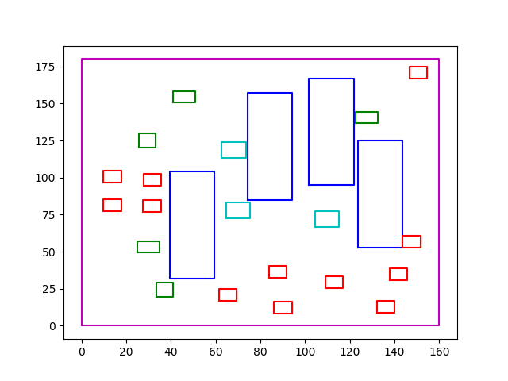
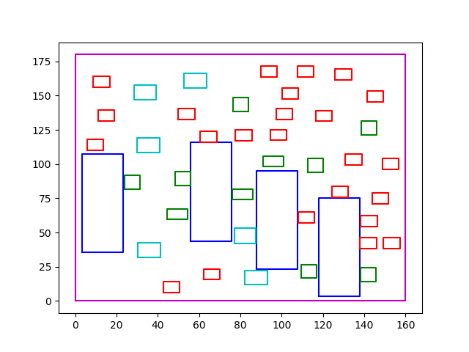
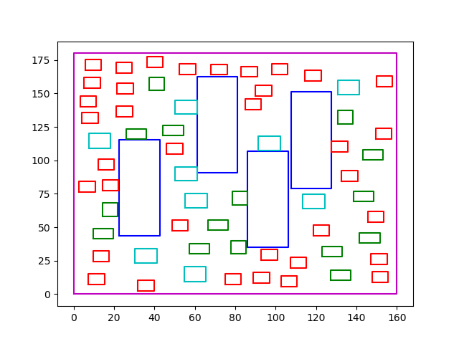
Hillclimber
Waarde:
€12.152.965
Minimale waarde:
€7.245.000
voer random algoritme uit
(loop) voer random verandering uit:
(if) levert een betere prijs op:
accepteer verandering
scorefunctie + visualisatie
Waarde:
€19.663.836
Minimale waarde:
€14.490.000
Waarde:
€25.807.061
Minimale waarde:
€21.735.000

Slide 8
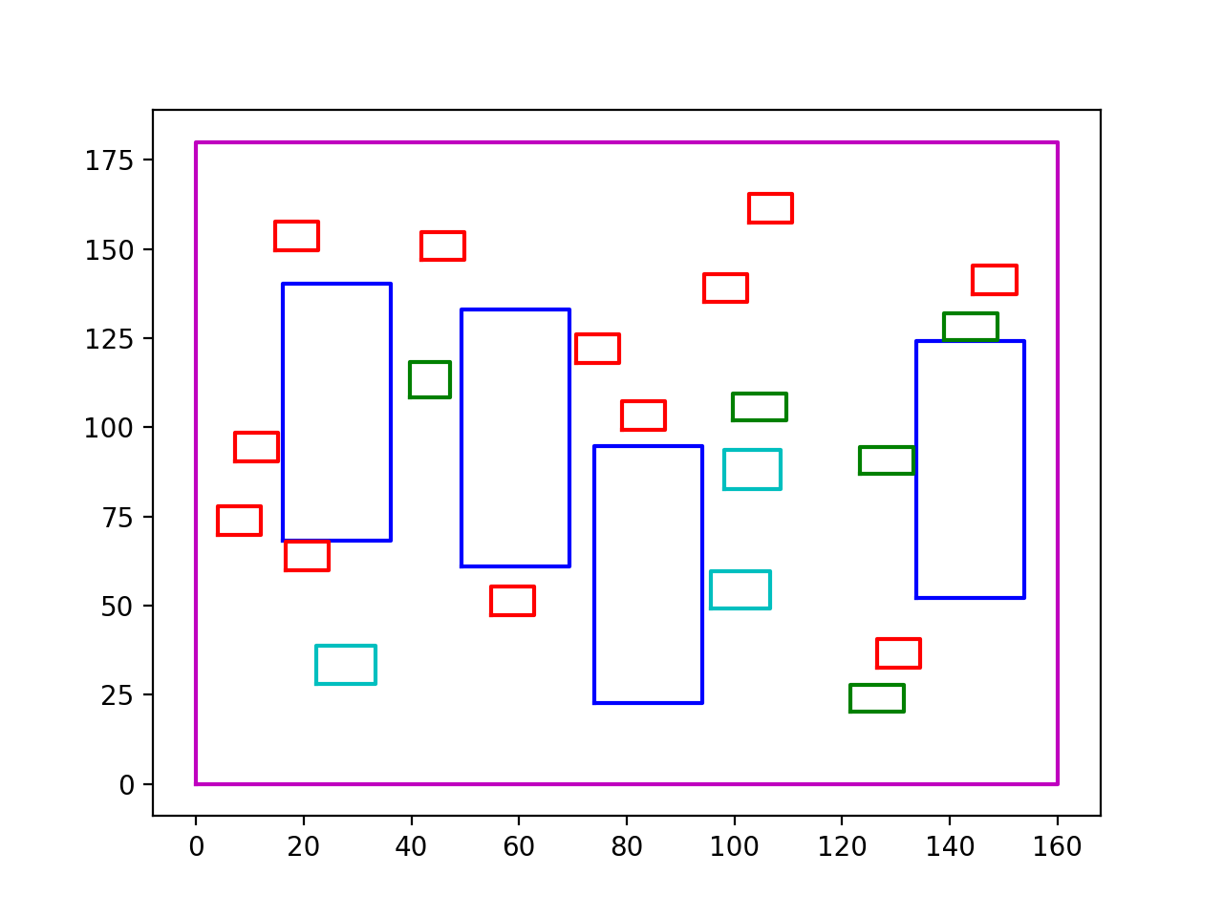
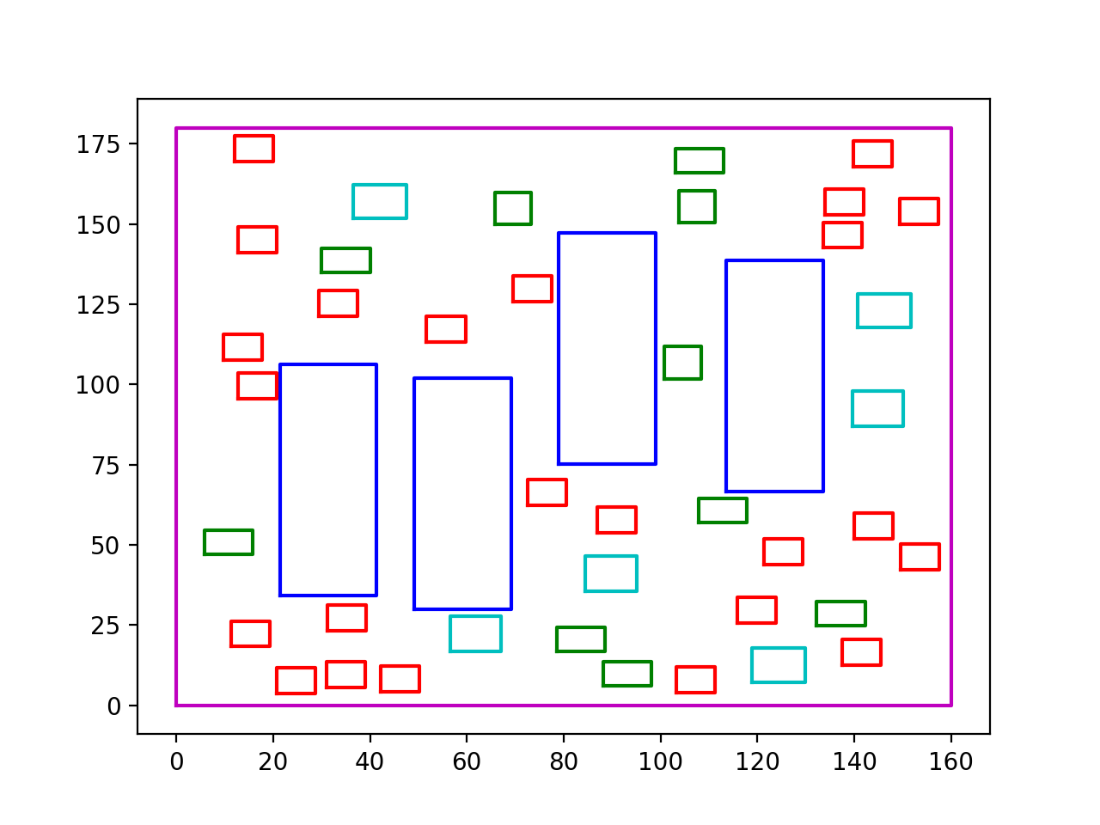
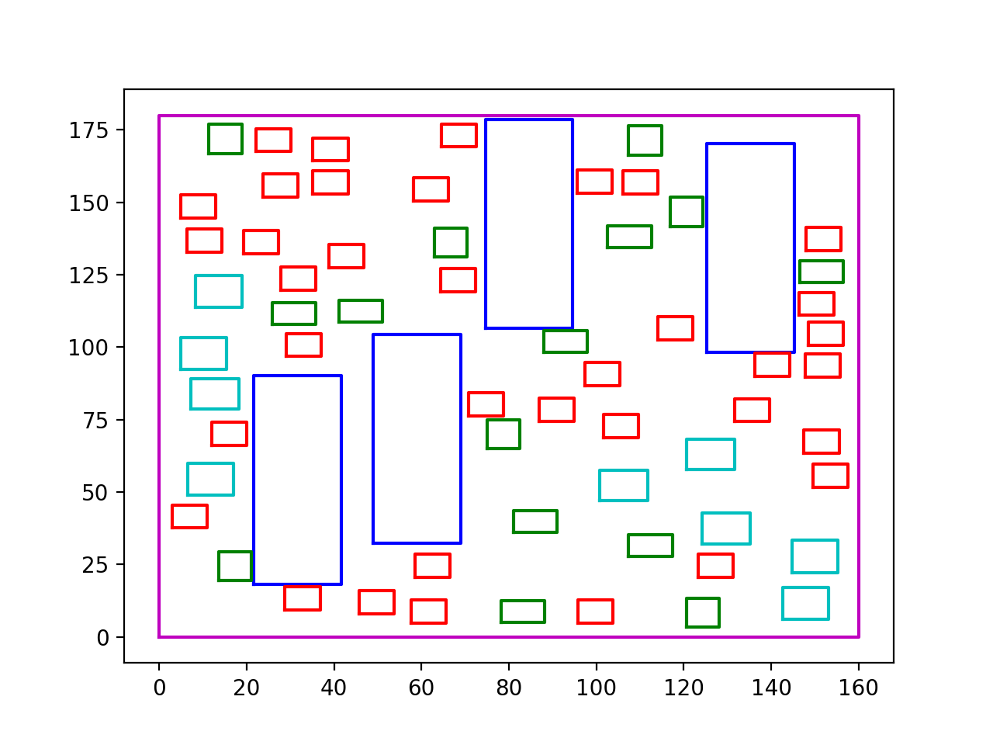
Simulated Annealing
Waarde:
€10.067.970
Minimale waarde:
€7.245.000
voer random algoritme uit
(loop) voer random verandering uit:
(if) levert een betere prijs op:
accepteer verandering
(if) verslechtering:
(if) temperatuur is niet te laag:
(if) verslechtering niet te groot:
Accepteer verandering
scorefunctie + visualisatie
Waarde:
€16.477.029
Minimale waarde:
€14.490.000
Waarde:
€25.562.430
Minimale waarde:
€21.735.000

Slide 9
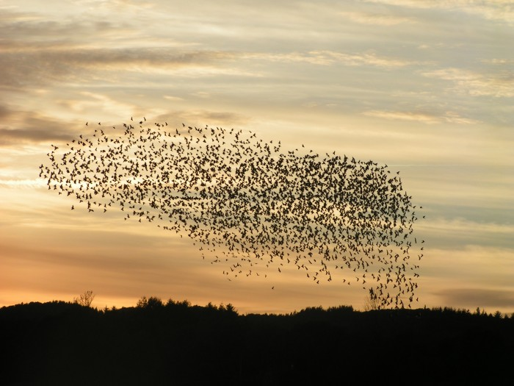
Particle Swarm

Slide 10
Vergelijking
 | Random | Greedy | Hillclimber | Simulated annealing
20 huizen | €9.554.057 | €11.343.076 | €12.152.965 | €10.067.970
40 huizen | €16.102.734 | €18.443.199 | €19.663.836 | €16.477.029
60 huizen | €23.469.612 | €25.159.019 | €25.807.061 | €25.562.430
Verbetering t.o.v. Random |  | 18,7% | 26,9% | 5,4%

Slide 11
Experimenten
Uitvoeren van:
Random (5000x)
Greedy (1000x)
Hillclimber (1000x)
Verschillende percentages (nu: 50% kans op verplaatsen, 25% kans op swap en 25% kans op roteren)
Simulated annealing (1000x)
Andere formule
Particle Swarm (1000x)
Opslaan in een histogram
HTML
Mogelijkheid tot vergelijken van histogrammen

Slide 12

Vragen?

